Slide 1
Carta de Magdalena Correa a Carlos Ortúzar (1-10002)

Slide 2
Carta de German Domínguez y Federico Assler a Carlos Ortúzar (1-10004)

Slide 3
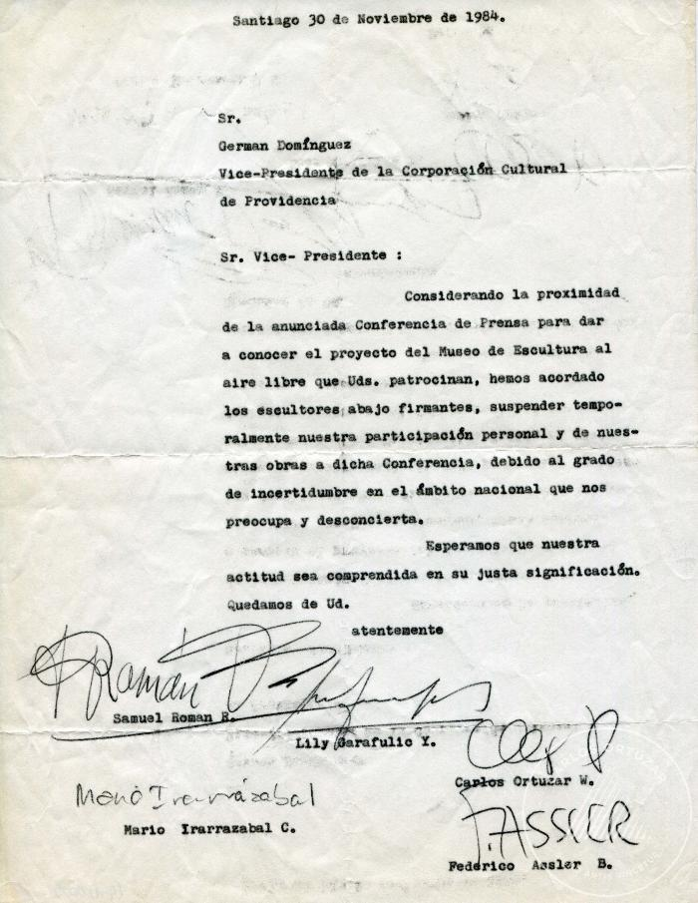
Carta a Germán Domínguez (1-10005)

